Slide 1
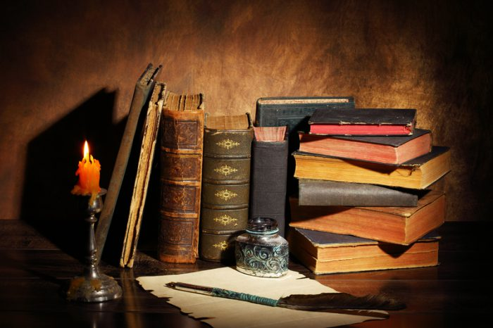
KNIHY
od hlinených tabuliek po kníhtlač

Slide 2
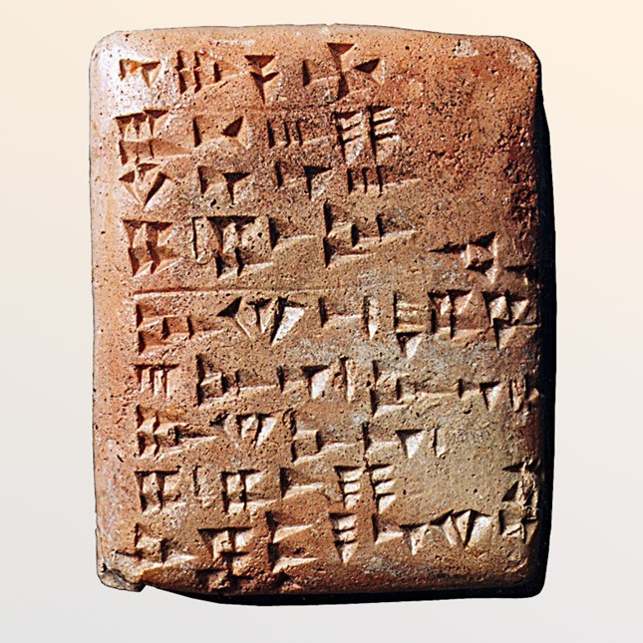
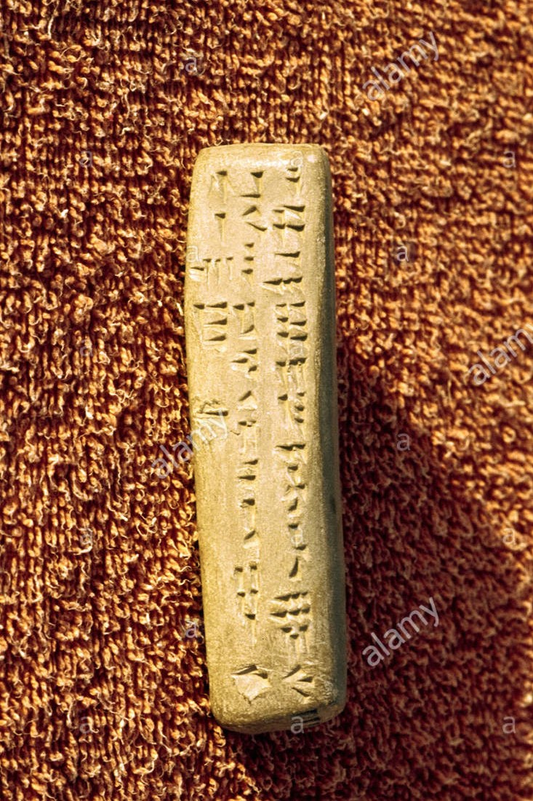
Na začiatku boli...
Na začiatku dejín po objave písma ľudia využívali na písanie prírodné zdroje ako drevo, kosti či hlinené tabuľky.

Slide 3
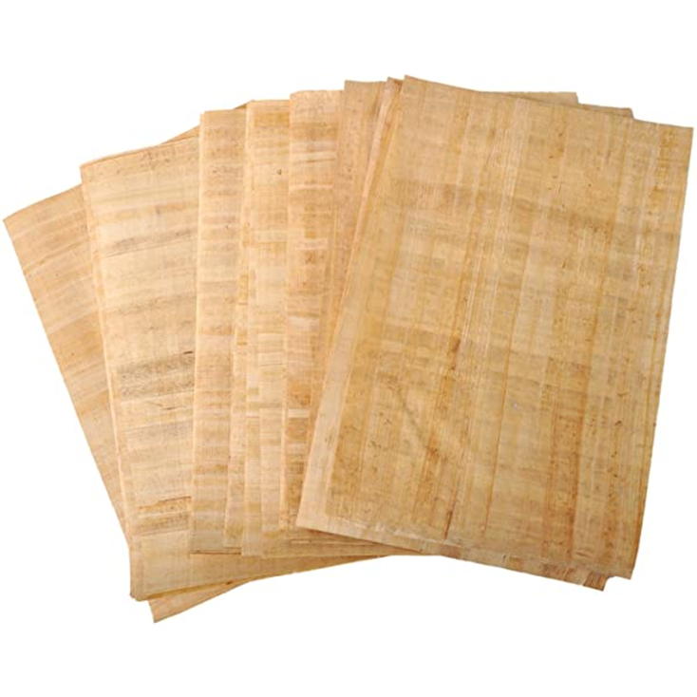
Papyrus - Pergamen
- v Egypte sa používal papyrus a získaval sa vďaka rastline - šachor papyrusový.
- v stredovekej Európe to bola suchá, natenko spracovaná koža oslov, teliat, oviec alebo kôz, hladko obrúsená, nakriedovaná a vyhladená.

Slide 4
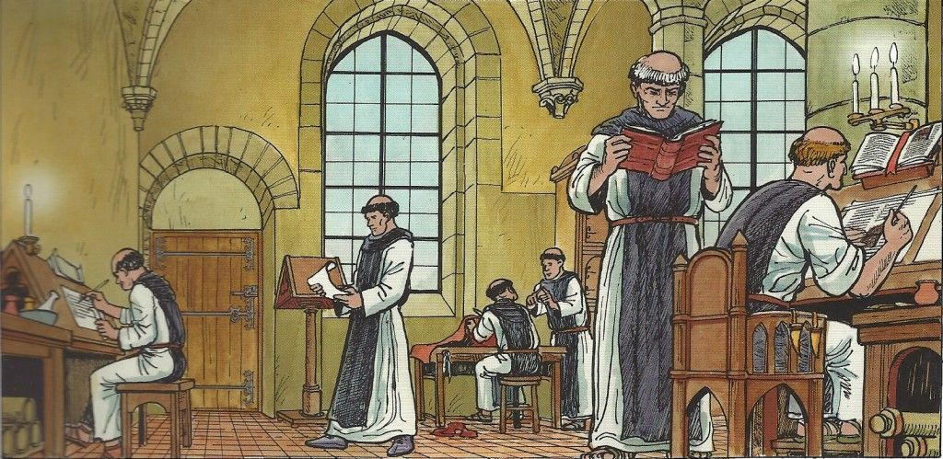
Scriptóriá
- stredoveké kláštorné rukopisné dielňe, kde mnísi odpisovali knihy. Denne prepísali okolo 6 strán textu - mnohokrát aj za cenu zničeného zdravia.

Slide 5
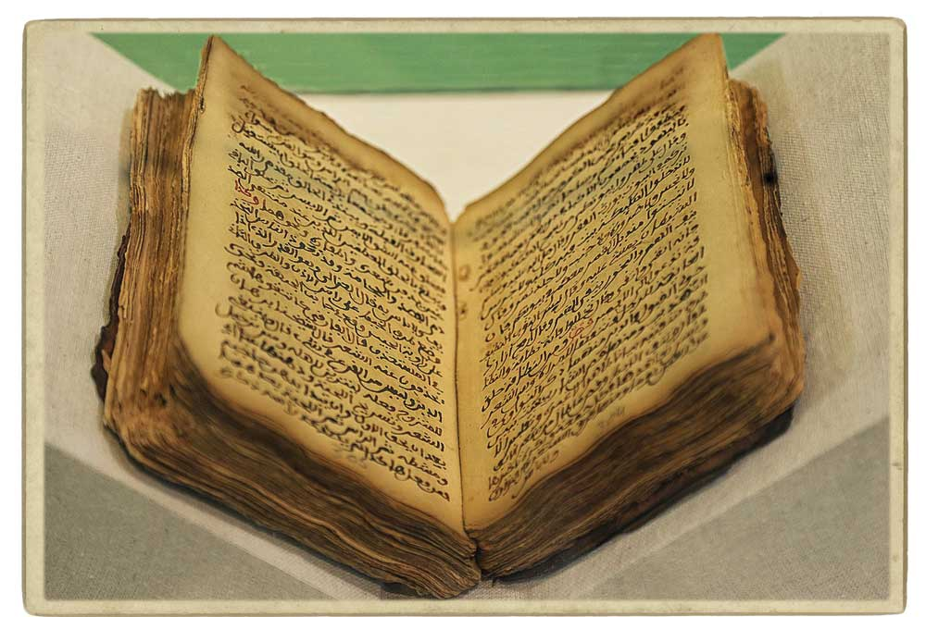
Manuscript- rukopis
rukou písaná literárna pamiatka, najmä z obdobia pred vynájdením tlače

Slide 6
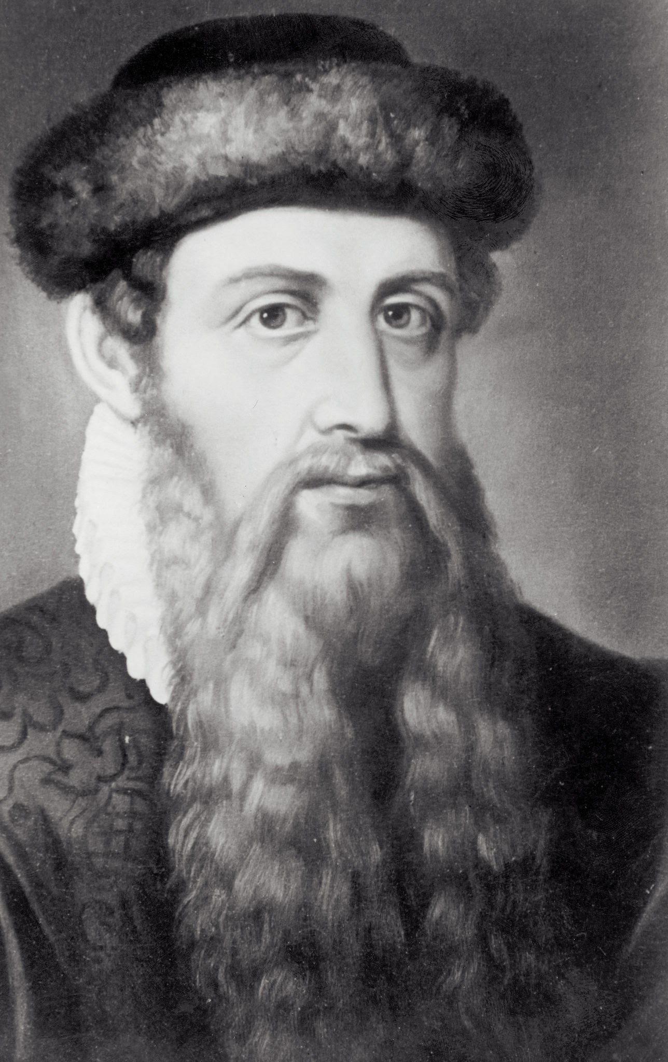
Johannes Gutenberg
nemecký zlatník, vynálezca a kníhtlačiar
vynálezca kníhtlače v Európe
zdokonalil kníhtlačiarsky stroj s využitím lisu na víno
svojím vynálezom spôsobil informačnú explóziu

Slide 7
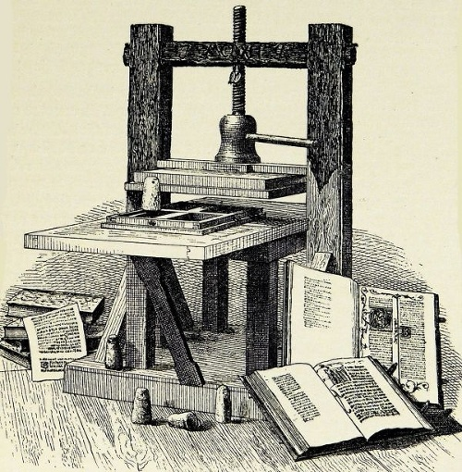
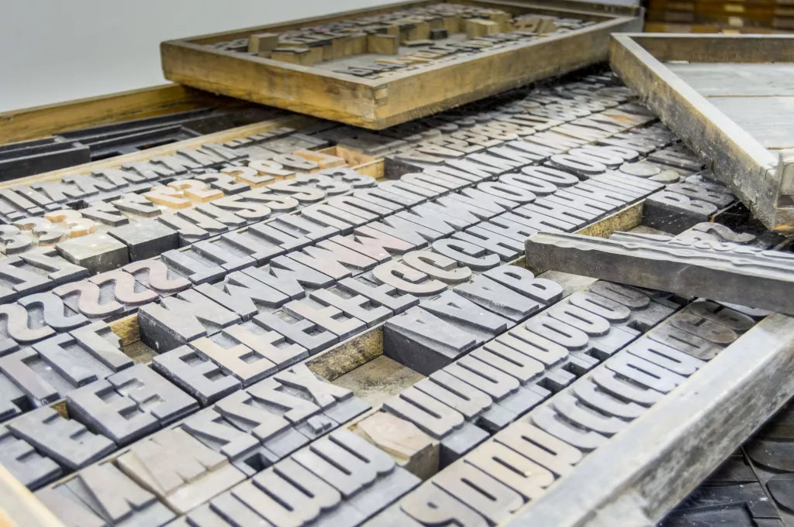

Slide 8
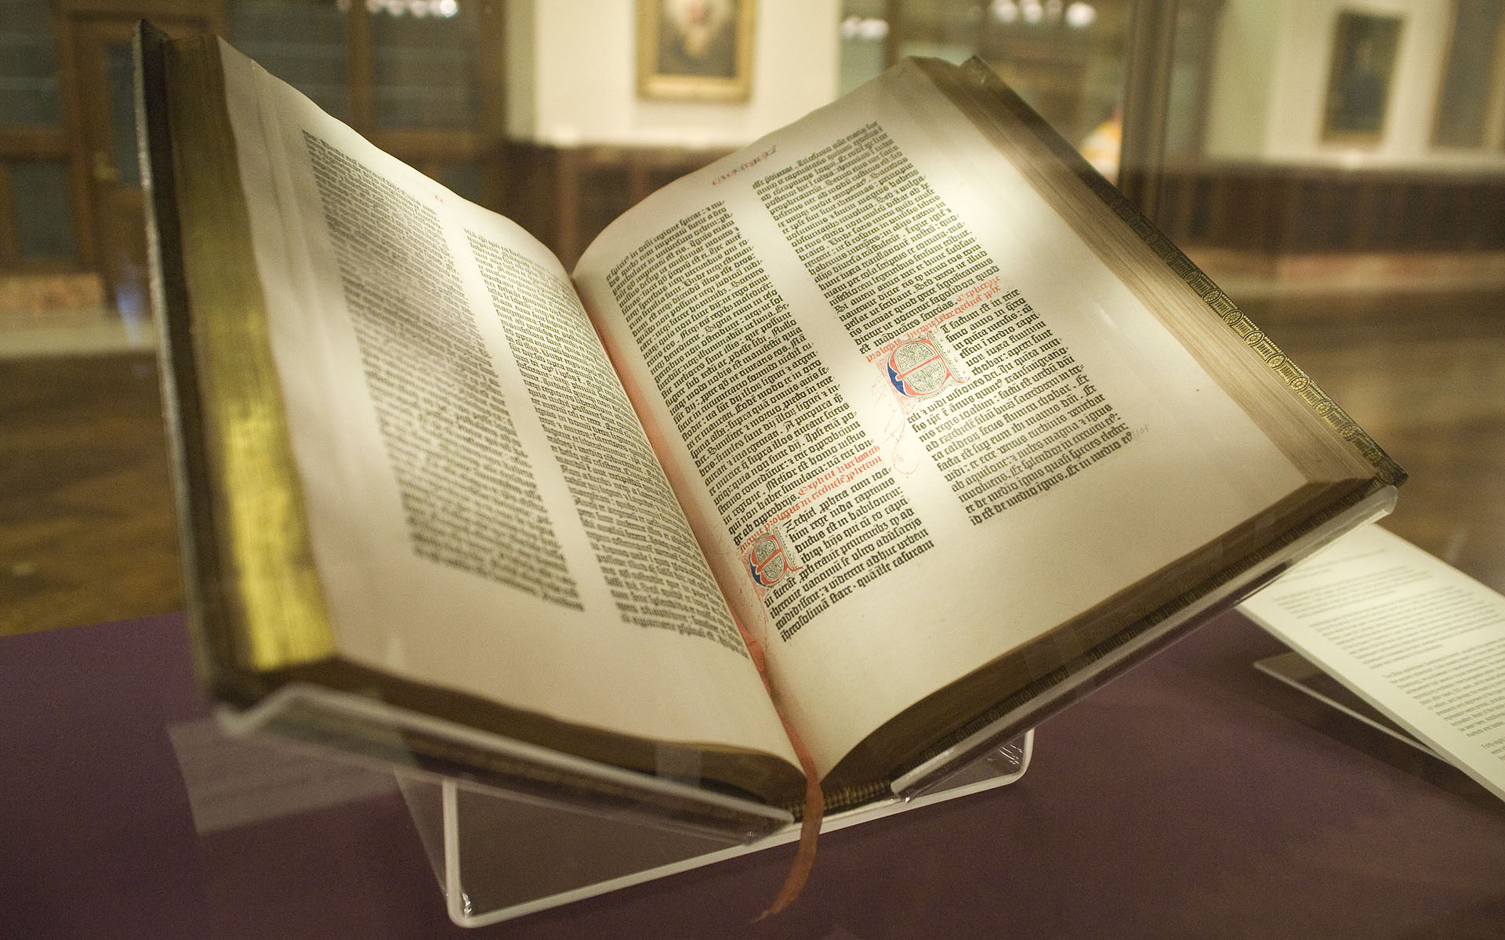
Gutenbergova Biblia
z roku 1455 uložená v knižnici v New Yorku

Slide 9
Inkunábuly
Prvotlače
- sú najstaršie tlačené knihy pochádzajúce z Európy, ktoré vznikli v období medzi vynálezom kníhtlače a do konca 15. storočia
Najstaršia zachovaná kniha na území Slovenska je Lutherov katechizmus a pochádza z roku 1581. Bola vydaná v Bardejove.

Slide 10
Ľudstvo po objave kníhtlače
informačná revolúcia
1. Rýchlejšia tlač kníh
2. Knihy sa stali dostupnejšími pre široké vrstvy obyvateľstva
3. Šírili sa nové myšlienky, stúpla vzdelanosť

